Slide 1
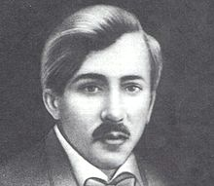
Олександр Іванович Олесь(Кандиба)
Життєвий шлях та творчість

Slide 2
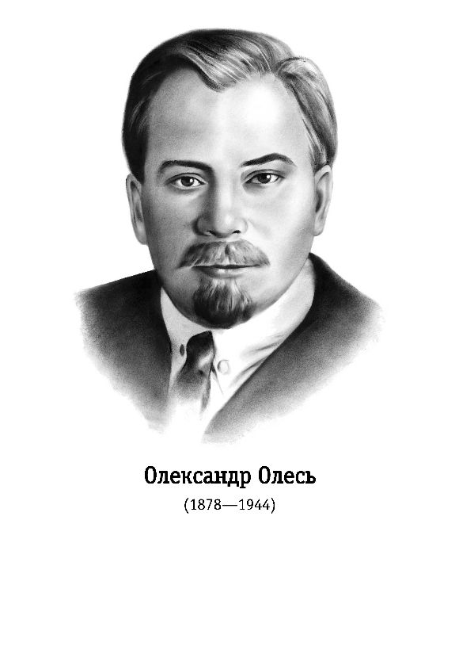
Олекса́ндр Іва́нович Канди́ба— український письменник, поет, драматург, представник символізму. Свої твори публікував під псевдонімом Олександр Олесь.

Slide 3
Олександр Олесь (справжнє прізвище — Кандиба) народився 23 листопада 1878 року в м. Білопілля в Лебединськім повіті Слобожанщини, Сумської області в чумацько-селянській сім'ї.
Олександр Олесь закінчив початкову школу й двокласне училище, а у віці 15 років (1893) вступив до хліборобської школи у містечку Деркачі неподалік Харкова. Там Олександр брав участь у випуску рукописних журналів «Комета» та «Первоцвіт», в яких з'являються його перші вірші.
Став вільним слухачем агрономічного відділення Київського політехнічного інституту, незабаром через матеріальні нестатки Олесь змушений був залишити його. Працює в херсонських степах.
1903 Олесь вступив до Харківського ветеринарного інституту. Під час навчання в університеті, паралельно працює на Дарницькій скотобійні.

Slide 4

Творчість Олеся виразно поділяється на два періоди — в Україні (1907–1918) та в еміграції (1919–1944). Від 1909 року Олесь позначає обкладинки своїх книжок спершу з варіантами ,а від «Драматичних етюдів» послідовно використовує позначення «Кн.» плюс римська цифра, яка відповідає порядковому номеру збірки.
У 1905 р. альманах “Багаття” вперше публікує твори Олександра Олеся.
У 1907 році одружився з Вірою Свадковською , яка народила йому сина Олега Ольжича. Саме вона дала життя його літературному псевдоніму,називаючи поета Олесем.
За 1907–1918 рр. поет створив шість книг: «З журбою радість обнялась» (1907). Становлення поета припадає на часи революційного піднесення визвольного руху. . Творами талановитого поета-лірика захопилася освічена громадськість, з нетерпінням очікуючи нових видань. 1909 року вийшла друком збірка «Будь мечем моїм!..» 1911-го — третя збірка «Книжка третя».
Подорож Гуцульщиною у 1912 р. збагатила поета незабутніми враженнями. Зустріч з Гуцульщиною знайшла втілення у поемі «На зелених горах» (1915): в ній «країна див» асоціюється з вільним духом українського народу. Тоді ж, 1912 року, О. Олесь познайомився та провів кілька днів у Карпатах з І. Франком (який справив на нього «надзвичайно файне враження»), з В. Гнатюком, О. Кобилянською, М. Коцюбинським.

Slide 5
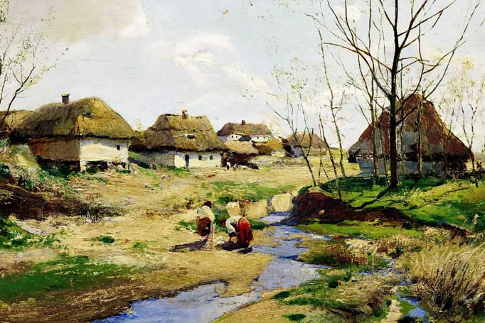
У 1913 р. Олександр Олесь побував в Італії, написав низку віршів («Мов келих срібного вина», «Італійська ніч підкралась», «В долині тихий сон летить»), які збагачують українську мариністичну лірику, тобто пов'язану із зображенням морських пейзажів. Поет радісно зустрів повалення самодержавства. Він, як і всі прогресивні діячі, гостро відчував національне поневолення народу. В «Юнацькі пісні» (1915), присвяченій синові Олегові, що згодом стане відомим поетом під ім'ям Олег Ольжич, Олександр Олесь передбачав крах імперії, адже сини України піднімалися у кожну епоху на священну боротьбу:
Земля розступилась! І з праведних трун
Виходять Хмельницький, Мазепа, Богун!
І з Волі знімають кайдани міцні,
І слізьми співають щасливі пісні.

Slide 6
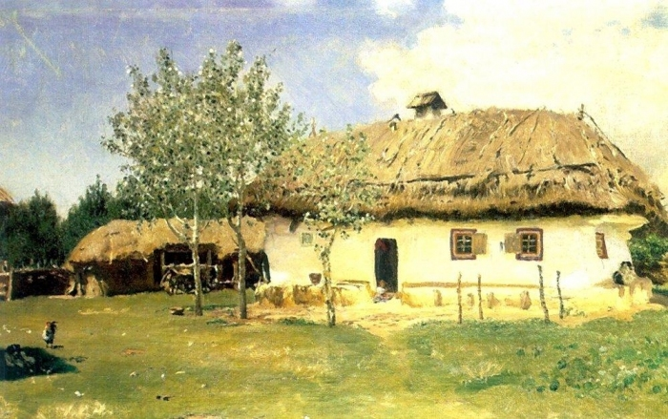
У 1917 р Олександр Олесь видає нову книжку поезій, в якій особливу увагу привертає цикл «З щоденника. Р. 1917»
Після більшовицького жовтневого перевороту Олесь опиняється за кордоном (1919). Еміграція стала трагедією життя Олеся. Після еміграції за кордон оселяється і періодично живе в Будапешті, Відні, Берліні, Празі. Олесь видає за кордоном ряд збірок, основна тема яких — туга за Україною:
Душа розірвана, як рана…
Бальзам далеко так, як сонце,
А сонце, сонце, як і щастя,
Там, там, лише в краю коханім.
(«В вигнанні дні течуть, як сльози»)
Він також слідкує за літературними процесами в радянській Україні. На твори, писані Павлом Тичиною на замовлення партії, Олександр Олесь відгукнувся віршем-докором «І ти продався їм,Тичино…»

Slide 7
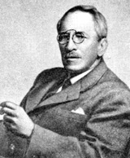
Тяжкими були останні роки Олександра Олеся.
Поета не покидають тривожні думи про сина Олега — активного учасника руху Опору. Восени 1941 р. юнак побував у Києві, мріючи про відновлення української державності. Та боротьба була нерівною: нацисти схопили Олега Ольжича і в червні 1944 р. закатували в концтаборі Заксенгаузен. Так передчасно обірвалося життя відомого вченого-археолога і талановитого поета. 22 липня 1944 року Олександр Олесь помер у Празі, невдовзі після того, як одержав повідомлення про загибель синаОлега Ольжича. Похований на Ольшанському кладовищі в Празі .
У 2010 році в м. Білопіллі було встановлено пам'ятник Олександру Олесю.

Slide 8
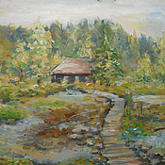
Етюд на три картини “ По дорозі в Казку”
Тема трагічного протистояння непересічної особистості героя-одинака сірої,байдужої маси розроблена у драматичому етюді “По дорозі в Казку”(1908). Символіка твору досить прозора. Народ заблудив у лісі і не може знайти стежки,щоб вийти з темряви на світло. З’являється Він – юнак,який береться вивести заблуканих із мороку і указати їм шлях у прекрасну країну Казку. Одначе з часом Він починає сумніватися у своїх силах,усвідомлює,що ще не доріс до місії провідника. Під впливом сумнівів героя зневірюється і народ. Що ж далі станеться? Що зробить сіра маса? Чи витримає хлопчик такий натиск? Про це ви довідаєтеся, прочитавши етюд!

Slide 9
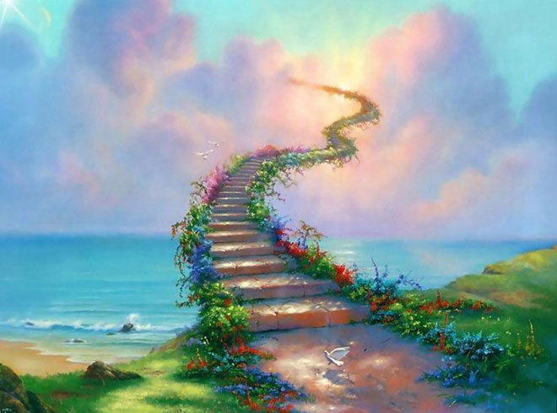
«По дорозі в казку» є одним із взірців української символістської драми, оскільки проблемно-тематичні площини автор вирішив максимально абстрактно. Персонажі не мають імен (Хлопчик, Дівчина, Перший з натовпу), наскрізною є символіка (Казка — казкова омріяна країна, світле майбутнє, добро, благо, червоні маки — дороговказ до цієї мети, дорога — очищення).
Тема твору є розробленою як у вітчизняній, так і в зарубіжній літературах. Це взаємини героя, індивідуальності й натовпу, колективу, розбіжність між мрією й дійсністю, ідеалом і реальністю. Така ж тема стала предметом зображення у творах «Стара Ізергіль» (Легенда про Данко) М. Горького, «Мойсей» І. Франка. Частково простежуються і ремінісценції із драмою М. Метерлінка «Сліпі». Але 0. Олесь по-новому вирішує проблему взаємодії героя і натовпу. Люди блукають по лісу, в якому немає нічого «рідного й знайомого» , а герой прагне вивести їх із темряви.
Власне кажучи, страшний ліс є постійним місцем перебування натовпу, очевидно, засліпленого власним прагматизмом, лінощами, а якоюсь мірою, і побоюванням змін. Натовп говорить Йому: «Ти сам йди, а ми і тут свій вік як-небудь доживем». У цьому вся сутність психології маси, яка думає тільки про свій вік, а не про майбутнє, яка не ставить собі на меті нічого, крім звичайного існування. І хоч герой вірить у Казку, прагнучи дійти туди сам і довести народ, Він зневірюється. Виходить, що це тільки головному героєві затісно в хаті, де «ніде й крил розправить».

Slide 10
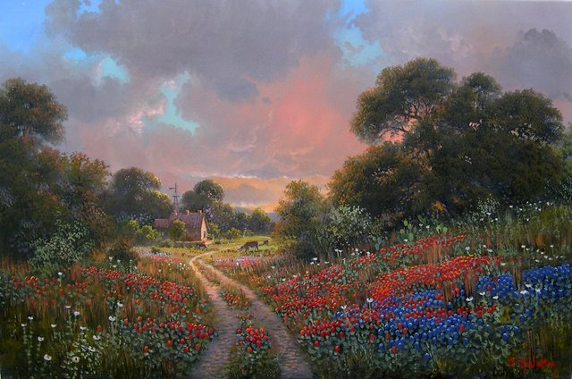
У такому контексті символічними постають і образи Дівчини й Хлопчика. Дівчина — це ніби символ вагання між мрією (яка все ж таки примарна) і тим, що вже є, тобто дійсністю. Показово, що Дівчина, хоч і вступає в суперечку ідей з Ним, остаточно не зневірюється в існуванні Казки, в тому, що там буде краще. Хлопчик років десяти, який справді живе в Казці, є доказом того, що вона існує. Але найголовніше смислове навантаження цього образу полягає в тому, що для того,, щоб потрапити до Казки, треба бути духовно чистим, відкритим до всього нового, як дитина, і вірити в свої сили, довіряти самому собі, чого не вистачило навіть Йому.
Можна припустити, що саме дорога дб Казки є метою блукань, що характеризує її як символ страждань, можливість очищення від темряви. Така сліпота натовпу (чи то вроджена, чи набута) в умовах вічної темряви, коли «В цім лісі завжди ніч — вночі день», є співзвучною до сліпоти в драмі М. Метерлінка «Сліпі».
В етюді «По дорозі в Казку» відчутний вияв філософії двох світів — матеріального й духовного. І хоча духовний світ є вищим, ціннішим, перемагає матеріальний, звідси й песимістичний фінал твору, адже до Казки не потрапив ніхто. Автор залишає відкритим питання, чи вдасться комусь із тих, хто пішов назад у темряву, бодай одним оком побачити, цю Казку.

Slide 11
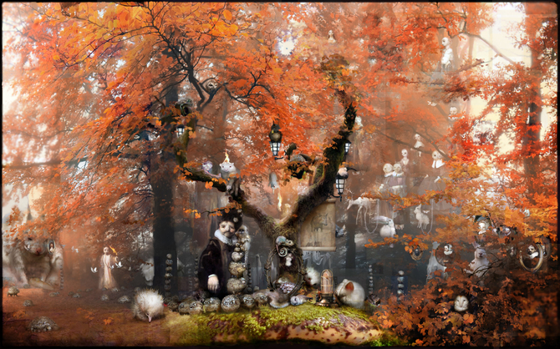
Рекомендуємо сайт для прочитання етюду на три картини “ По дорозі в казку”: http://ukrclassic.com.ua/katalog/o/oles-oleksandr/1267-oleksandr-oles-po-dorozi-v-kazku?limitstart=0
Над роботою працювали :
Даниленко Володимир
Шуть Анна

